Slide 1
Diseño Web
INGENIERIA DE SOFTWARE

Slide 2
Proceso de desarrollo web
Definición y planeación
Arquitectura de la información
Diseño del sitio
Construcción del sitio
Mercadotecnia del sitio
Seguimiento, evaluación y mantenimiento del sitio

Slide 3
Proceso de desarrollo web
Antes de Empezar
  Planeación
    Definir objetivos
    Identificar la audiencia (características, descubrir que les interesa que esté en el sitio y cómo)

Slide 4
Proceso de desarrollo web
Definición de especificación
  Objetivos y estrategias
    ¿Cuál es la misión de la organización?
    ¿De qué manera va a apoyar esa misión el sitio web?
    ¿Cuáles son los tres objetivos principales de tu sitio?
    ¿Quién es la audiencia de tu sitio?
    ¿Qué deseas que hagan las personas de la audiencia después de visitar tu sitio?
    ¿Qué tipo de portal es? B2B, B2C ó B2E
    ¿Qué estrategias relacionadas con la web vas a emplear para alcanzar esos objetivos?
    ¿Cómo vas a medir el éxito de tu sitio?
    ¿Cómo vas a mantener actualizado tu sitio?

Slide 5
Identificar la audiencia
¿Cuáles son las audiencias previstas?
  Por capacidad física
  Por capacidad técnica
  Por conocimiento de la institución
  Por necesidades de información
  Por ubicación geográfica
¿Por qué la gente vendrá a su sitio?

Slide 6
Proceso de desarrollo web
Definición de especificación
  Ediciones de producción
    ¿Cuántas páginas contendrá el sitio?
    ¿Cuáles son los requerimientos técnicos o funcionales necesarios?
    ¿Cuál es el presupuesto para el sitio?
    ¿Cuál es el calendario de producción del sitio incluyendo entregas intermedias y fechas?
    ¿Quiénes son las personas involucradas en el equipo de desarrollo y sus responsabilidades?

Slide 7
Proceso de desarrollo web
Tecnología
  Sistemas operativos y browsers soportados por la aplicación web
  Ancho de banda de los visitantes alsitio
  HTML Dinamico (HyperText Markup Language) y/o características avanzadas?
    Scripts, applets, ccs, plug-ins
  Estratégias de comunicación con el personal
    Email, Chat rooms, foros, help desks, o soporte telefónico
  Soporte a base de datos
  Contenido audiovisual

Slide 8
Proceso de desarrollo
Soporte para servidor web
  Servidor de casa o con un ISP?
  Espacio en disco, costos extra, limite de tráfico
  Capacidad para satisfacer adecuadamente las necesidades
  Soporte 24*7
  Estadísticas de tráfico en el sitio y de usuarios
  Análisis del tráfico, en casa o outsourcing
  Soporte a base de datos

Slide 9
Proceso de desarrollo
Consideraciones para el presupuesto
  Hardware y software para el desarrollo
  Soporte
  Actualización del sitio
  Marketing del sitio
  Capacitación a usuarios

Slide 10
Proceso de desarrollo web
Arquitectura de la información
  Para identificar contenidos, se deben utilizar como insumo los materiales que se hayan obtenido en la etapa de identificación de Objetivos y de Audiencias, ya que en ambos la búsqueda giró en torno a las necesidades que tenían los usuarios del sitio.

Slide 11
Proceso de desarrollo web
Arquitectura de la información
  Para detectar los nombres que usaremos, detectaremos las áreas principales, las identificaremos de preferencia con un solo nombre, después de asignarles el nombre iremos con una muestra de nuestra audiencia y les preguntaremos:
  ¿Qué significa este nombre?
  ¿Qué tipos de contenidos esperaría encontrar en esta área?
  si nos dan respuestas satisfactoria a lo que pensamos lo dejamos así y si no procedemos a modificar los nombres.

Slide 12
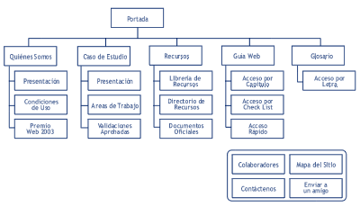
Proceso de desarrollo web
Definición de la Estructura del Sitio

Slide 13
Proceso de desarrollo web
Las recomendaciones para la generación de este árbol son las siguientes:
Secciones:
  se debe intentar que sean las menos posibles, con el fin de concentrar las acciones del usuario en pocas áreas; hay que considerar que cada una de las áreas a integrar en el árbol requerirá de mantenimiento posterior en contenidos, gráfica y funcionalidad, lo que encarecerá el costo final de operación del sitio. Dado lo anterior, se recomienda que las secciones se sitúen entre 5 y 7.
Niveles:
  se debe intentar que el usuario esté siempre a menos de tres clicks del contenido que anda buscando. Por ello no se debería crear más de tres niveles de acceso; esto significa una Portada, una Portadilla de Sección y los Contenidos propiamente tales.
Contenidos relacionados:
  se debe considerar que habrá funcionalidades que estén presentes en todo el sitio. Entre ellas se incluyen elementos como Buscador, Preguntas Frecuentes y Formularios de Contacto. Se recomienda que este tipo de elementos quede fuera del árbol y floten sobre éste, con el fin de indicar que desde todas las páginas habrá enlaces a ellos

Slide 14
Proceso de desarrollo web
Arquitectura de la información
  Definición de los Sistemas de Navegación
    Textual.- menús, guías, botones y otros elementos que deben ser claramente distinguibles dentro de la interfaz
    Contextual .- texto, gráficos o bien de entorno
    Características.- consistente, uniforme y visible

Slide 15
Consistente
El sistema debe ser similar en todo el sitio, en lo referido a su ubicación y disposición en las páginas. Esto se aplica también a aquellas instituciones que pueden tener más de un Sitio Web

Slide 16
Uniforme
  El sistema debe utilizar similares términos con el fin de que el usuario que lo vea en las páginas, confíe en que sus opciones llevan siempre hacia los mismos lugares dentro del sitio.

Slide 17
Visible
  El sistema de navegación debe distinguirse claramente dentro del sitio, con el fin de que el usuario cuente con él, como si se tratara de una guía permanente en el área en que se encuentre del sitio.

Slide 18
Proceso de desarrollo web
Arquitectura de la información
  Elementos de los Sistemas de Navegación
    Menú general
    Pie de página
    Barra coorporativa
    Fecha de publicación
    Botón de “Home”
    Botón de “Mapa de sitio”
    Botón “Contacto”
    Botón “Ayuda”
    Botón “Imprimir”

Slide 19
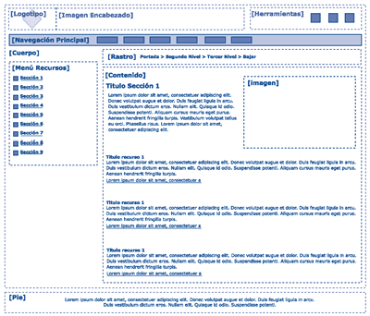
Proceso de desarrollo web
Arquitectura de la información

Slide 20
Proceso de desarrollo web
Definición del diseño visual
  Imagen Corporativa de la institución:
    se deben seguir los lineamientos de uso de colores, textos y otros elementos definidos para la entidad.
  Imagen Corporativa del Gobierno:
    se deben seguir los lineamientos indicados por el Gobierno.

Slide 21
Proceso de desarrollo web
Diseño para acceso rápido
  Se deben conseguir dos objetivos:
    Que no se desplieguen errores al cargar la página
    Que el usuario vea la página como la ve el diseñador

Slide 22
Proceso de desarrollo web
Diseño para acceso rápido
  Buenas prácticas:
    Establecer un límite para el peso de las páginas web.
Un usuario no esperará más de:
  5 segundos para que aparezca algo visible en la pantalla
  10 segundos para que aparezca algo legible en la pantalla
  30 segundos hasta hacer un click hacia otra parte del sitio o hacia otro sitio

Slide 23
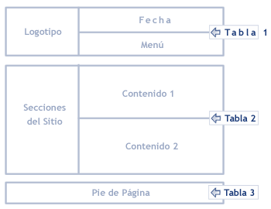
Procesos de desarrollo web
Dividir el contenido en tablas

Slide 24
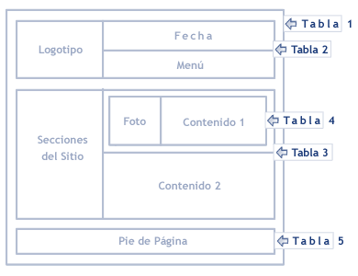
Procesos de desarrollo web

Slide 25
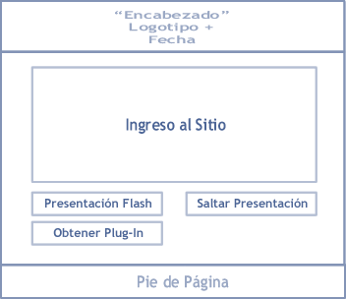
Procesos de desarrollo web
Flash.- no cargar en la portada

Slide 26
Proceso de desarrollo web
Evitar marcos
Evitar imágenes de fondo
Usar meta-tags
<title>Nombre del Sitio o Institución</title>
<meta name="title" content="Nombre del Sitio o Institución">
<meta name="description" content="Descripción del Sitio o Institución">
<meta name="keywords" content="Palabras claves del Sitio o Institución">

Slide 27
Proceso de desarrollo web
Pruebas de Usabilidad
  Pruebas efectuadas con usuarios, con el objetivo de determinar si la organización de los contenidos y las funcionalidades que se ofrecen desde el Sitio Web son entendidas y utilizadas por los usuarios de manera simple y directa

Slide 28
Las pruebas tradicionales son:
Prueba Inicial:
  para ver cómo funciona la organización de contenidos y elementos iniciales de diseño (botones, interfaces). El material con que se prueba es una imagen dibujada del Sitio Web.
Prueba de Boceto Web:
  para ver si se entiende la navegación, si se pueden cumplir tareas y si el usuario entiende todos los elementos que se le ofrecen. El material con que se prueba es una maqueta web semi funcional.

Slide 29
Proceso de desarrollo web
Cómo y Qué Probar
  Con el fin de probar las diferentes capacidades de un Sitio Web, es necesario dividir el trabajo en cinco áreas, que son:
    Pruebas de Interfaces y Contenidos
    Pruebas de Funcionalidades y Operación
    Pruebas de Carga
    Pruebas de Seguridad
    Pruebas de Respaldo y Recuperación

Slide 30
Referencias recomendadas
http://www.useit.com/alertbox/20000319.html

Slide 31
Referencias
Guía web http://www.guiaweb.gob.cl/guia/capitulos/dos/estructura.htm [20/01/2007]
Web style guide http://www.webstyleguide.com/process/architect.html [20/01/2007]
Jackob Nielsen. Designing web usability

